Slide 1
Anterior Muscle Labeling

Slide 2
Frontalis

Slide 3
Temporalis

Slide 4
Masseter

Slide 5
Zygomaticus

Slide 6
Orbicularis oculi

Slide 7
Orbicularis oris

Slide 8
Sternocleidomastoid

Slide 9
Deltoid

Slide 10
Pectoralis Major

Slide 11
Biceps Brachii

Slide 12
Rectus Abdominus

Slide 13
Transverse Abdominis

Slide 14
External Obliques

Slide 15
Rectus Femoris

Slide 16
Sartorius

Slide 17
Vastus Medialis

Slide 18
Vastus Lateralis

Slide 19
Adductor

Slide 20
Gracilis
?

Slide 21
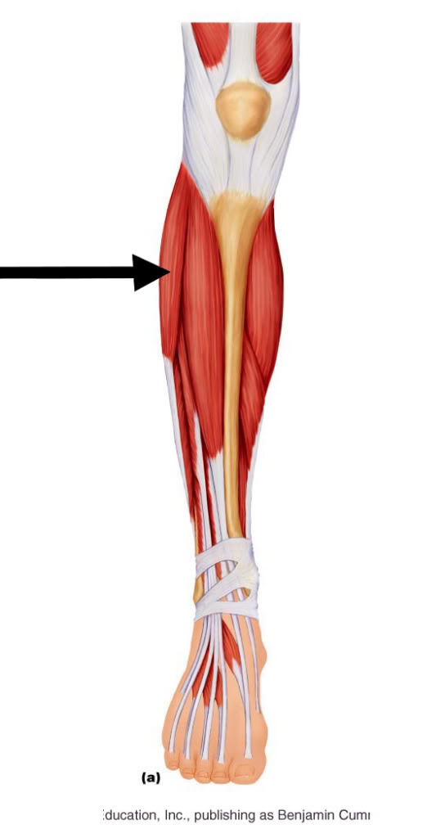
Fibularis Longus

Slide 22
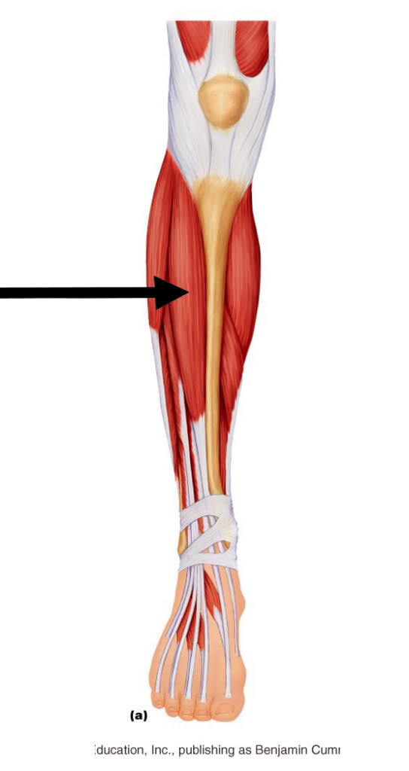
Tibialis Anterior

